Slide 1
남서울대학교 무선 인증클라이언트 다운로드 방법
2018.01.

Slide 2
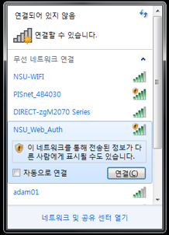

남서울대학교 무선 인증클라이언트 다운로드 방법
연결 후 해당 메시지는 무시
무선 네트워크 → NSU_Web_Auth 선택
연결 버튼 클릭

Slide 3
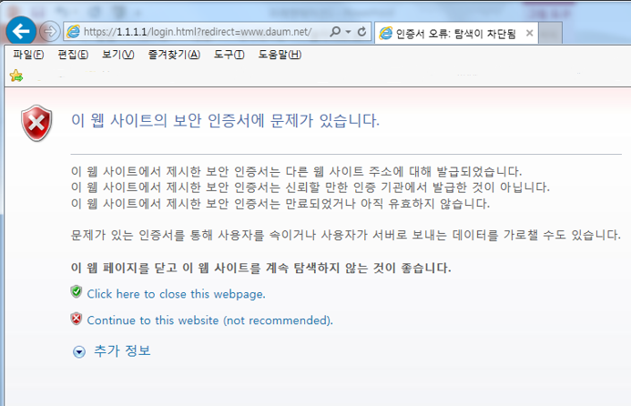

남서울대학교 무선 인증클라이언트 다운로드 방법
Internet Explorer 실행합니다.
해당 페이지로
자동 이동합니다.
버튼 클릭

Slide 4
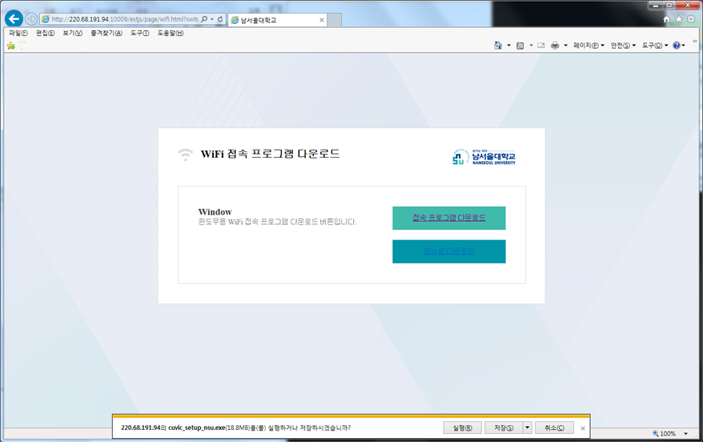
남서울대학교 무선 인증클라이언트 다운로드 방법
버튼 클릭
저장 후 실행

Slide 5
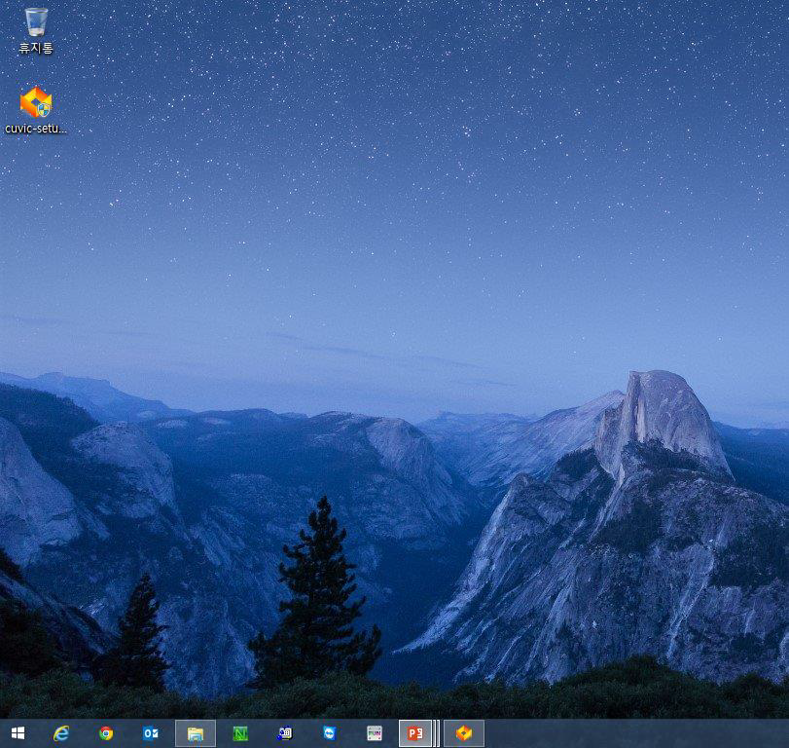
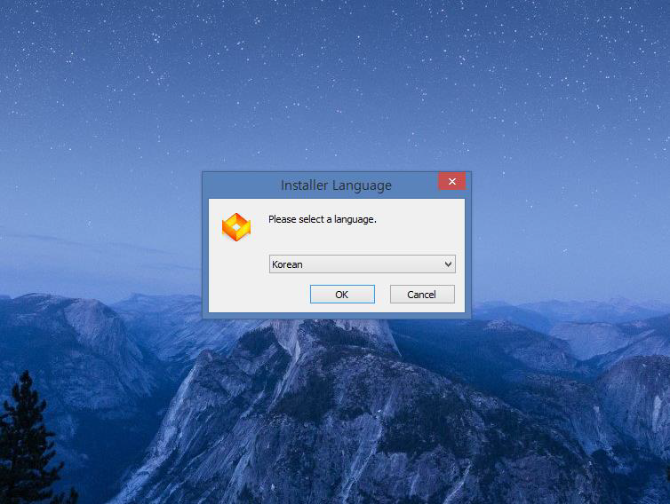
남서울대학교 무선 인증클라이언트 다운로드 방법
다운받으신[남서울대학교큐빅클라이언트]를
더블클릭하시고, 설치진행합니다.
설치화면중언어설정에[Korean] 선택하고
OK를누릅니다.

Slide 6
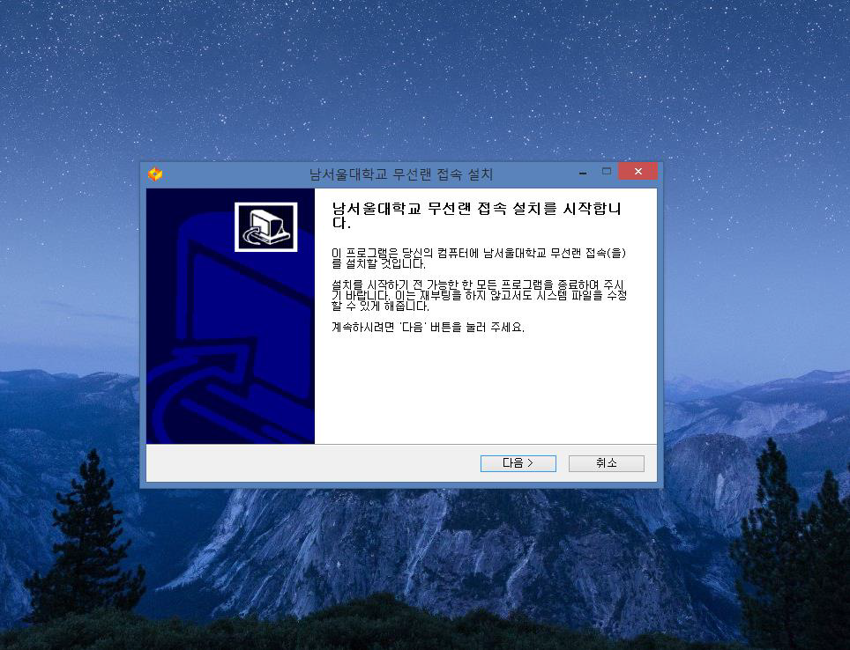
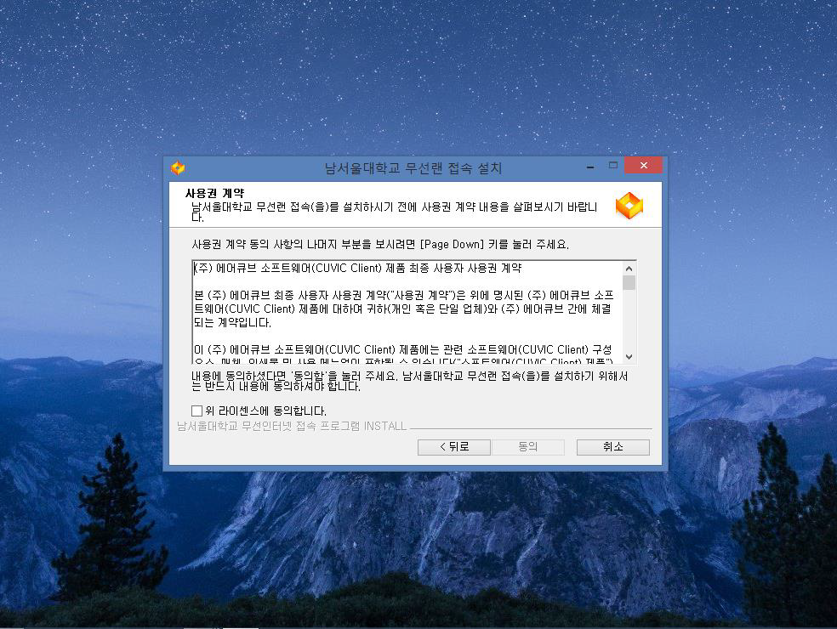
남서울대학교 무선 인증클라이언트 다운로드 방법
위라이선스에[동의합니다]에 체크하시고
동의버튼을누르고설치를계속진행합니다.
다음버튼을누르고설치를계속진행합니다.

Slide 7
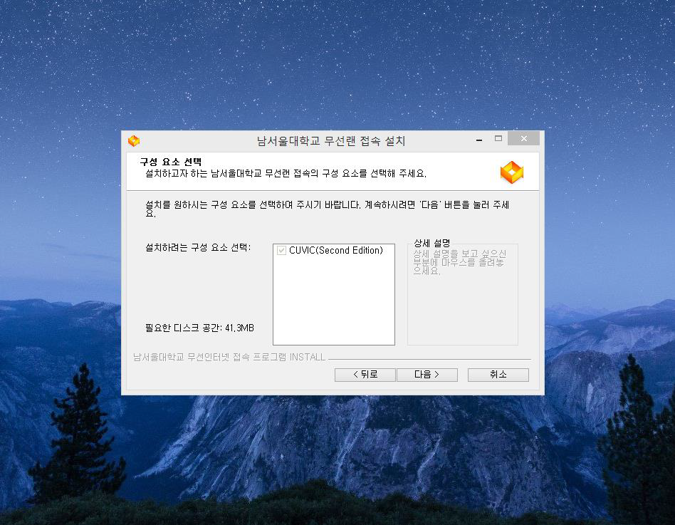
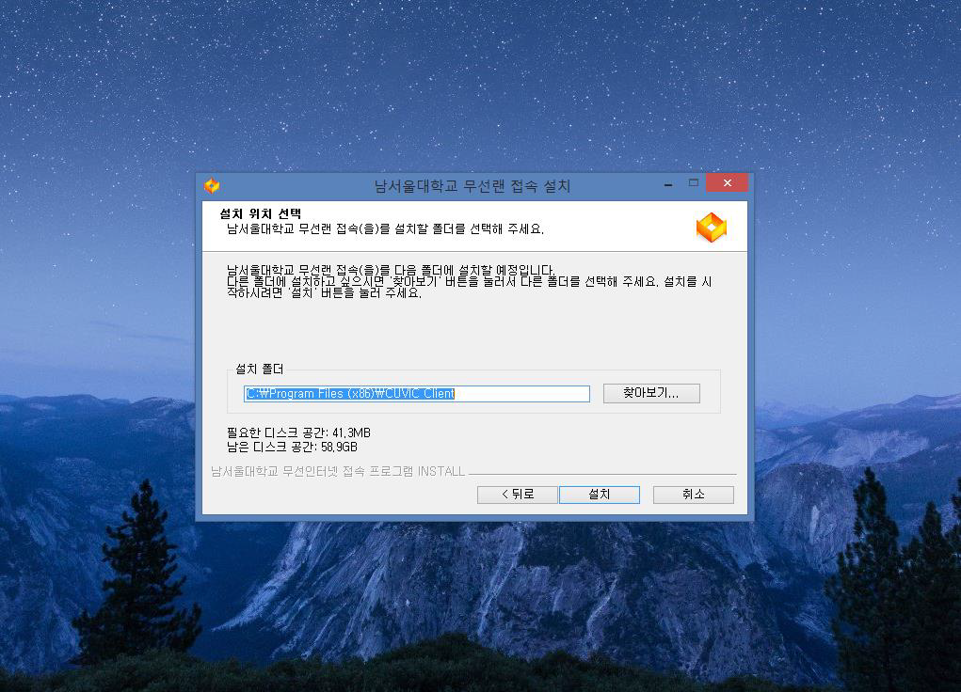
남서울대학교 무선 인증클라이언트 다운로드 방법
설치경로를확인하시거나변경하시고,
설치버튼을누르고설치를계속진행합니다.
다음버튼을누르고설치를계속진행합니다.

Slide 8
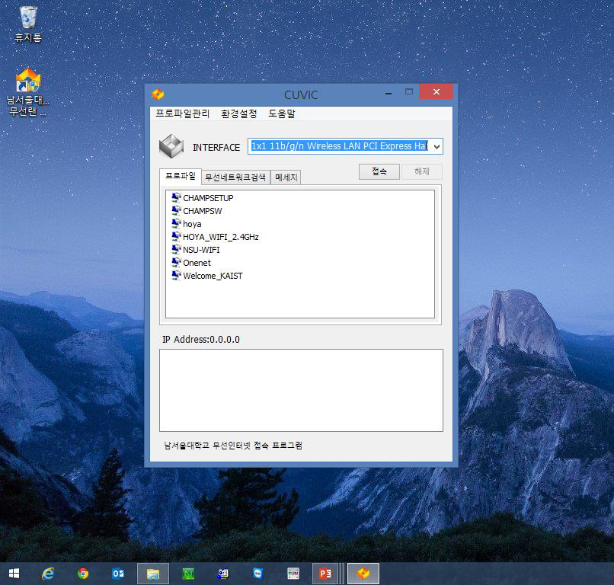
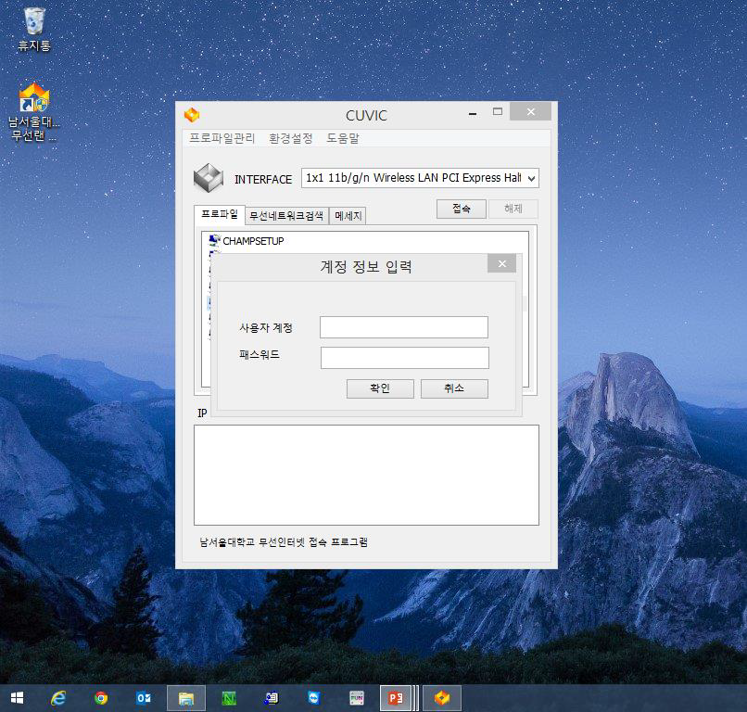
남서울대학교 무선 인증클라이언트 다운로드 방법
[NSU-WIFI] 를클릭하고, 접속버튼을누릅니다.
사용자계정에남서울대학교사용자ID
패스워드에남서울대학교패스워드를입력합니다.

Slide 9
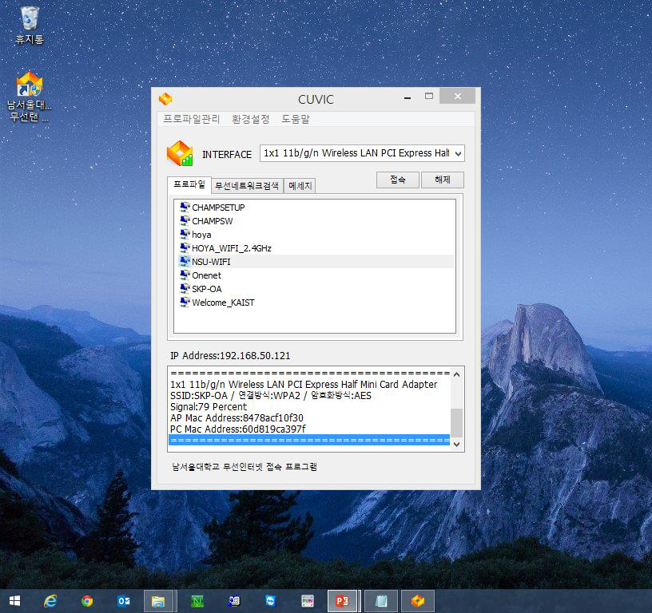
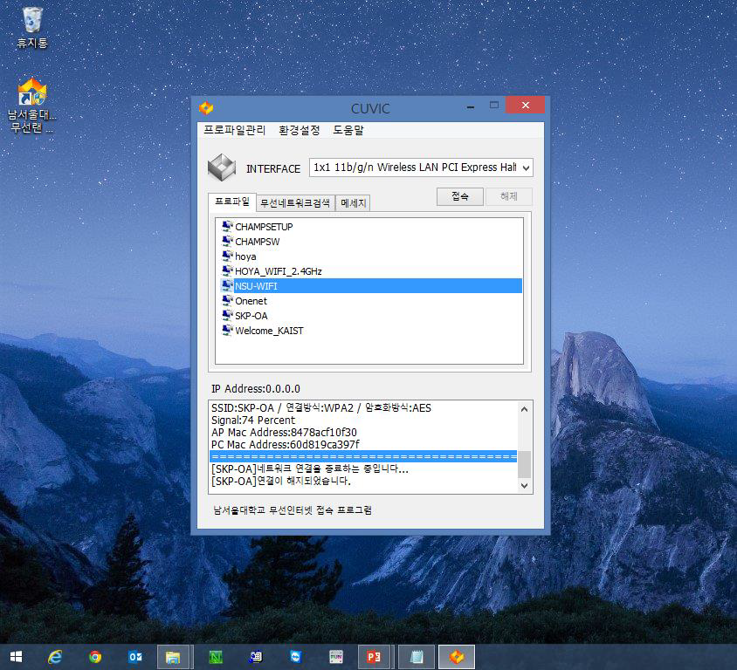
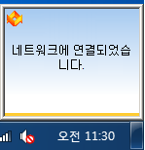
남서울대학교 무선 인증클라이언트 다운로드 방법
정확한정보입력후접속에성공할시인증정보를
확인할수있습니다.
이와동시에오른쪽하단에“네트워크에연결되었습니다”
라는문구가나타납니다.
접속해제는[해제] 버튼클릭하면접속이끊어집니다.

